Slide 1


던전_대성당 개편
Beta 15
기획팀 김동준

Slide 2
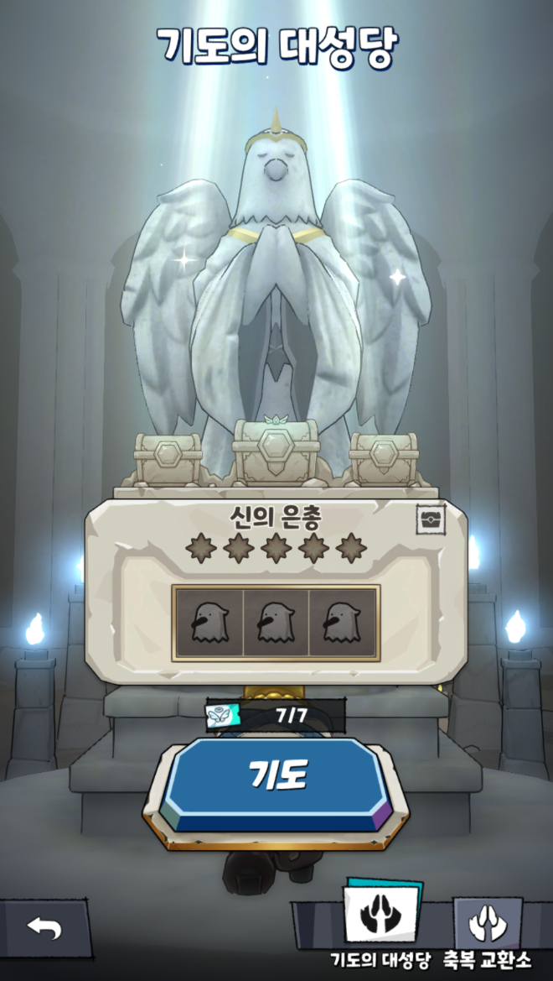


대성당 _ 레벨 개념 추가
디자인/연출/컨셉 관련 부분은 UI/아트팀의 의견을 적극 반영하겠습니다.
대성당에 레벨 개념을 도입한다
레벨업 방법 - 기도를 1회 할 때 마다 경험치를 1 획득한다 - 테이블에서 지정된 경험치에 도달하면 레벨업을 한다
레벨의 역할 - 축복 교환소의 해금조건 - 축복 교환소의 특정 상품의 구매 가능 조건 - 성당의 보상 테이블이 레벨에 따라 달라진다 - 레벨업을 할 때 1회에 한해 레벨별 보상이 주어진다
UI 구성 - 대성당 상단에 레벨과 레벨 게이지가 출력된다 - 레벨업 시 획득할 수 있는 보상을 미리 알 수 있도록 보물상자 아이콘을 게이지 끝에 배치한다 - 보물상자 아이콘을 터치하면 보상을 확인할 수 있는 팝업을 출력 (이것은 메인의 구간보상과 동일한 처리를 추후 진행)
LV.2
63 / 100

Slide 3
대성당 _ 레벨 시스템 플로우
디자인/연출/컨셉 관련 부분은 UI/아트팀의 의견을 적극 반영하겠습니다.
기도 수행
경험치 +1 획득
· 기도 1회당 경험치 1 획득
· 레벨 게이지에 경험치 누적 표시
레벨업 조건 달성?
NO
계속 기도
YES
→ 기도 수행으로 돌아감
레벨업! 보상 획득
· 레벨업 팝업 출력
· 레벨별 보상 지급 (1회)
· 축복 교환소/컨텐츠 해금
반복
게이지 초기화 (EXP → 0)
· 다음 레벨 경험치 0부터 시작
· 새로운 보상 테이블 적용

Slide 4

대성당 _ 레벨업 게이지 및 보상
디자인/연출/컨셉 관련 부분은 UI/아트팀의 의견을 적극 반영하겠습니다.
너의 기도가 가상하다
기도가 하늘에 닿아 신의 가호가 더 강해졌습니다
REWARD
화면을 터치해주세요
기도를 해서 기도 게이지가 가득 차면 - 게이지가 반짝이는 - 기본 기도 보상을 먼저 획득하고 - 만약, 신의 은총이 발동 되었다면 신의 은총까지 다 진행한 후 - 성당 메인으로 복귀하면 레벨업 팝업을 출력한다
팝업의 내용 - 기도가 가상하여 신의 가호가 더 강해졌다는 정도의 표현 - 레벨업 보상을 이 팝업에서 보여주고 지급한다
팝업이 닫히면 - 레벨 게이지는 다음 레벨의 경험치 0 상태가 된다 - 성당 레벨업을 통해 해금된 컨텐츠는 별도로 해금되었음을 표시하진 않는다
LV.2
100 / 100

Slide 5
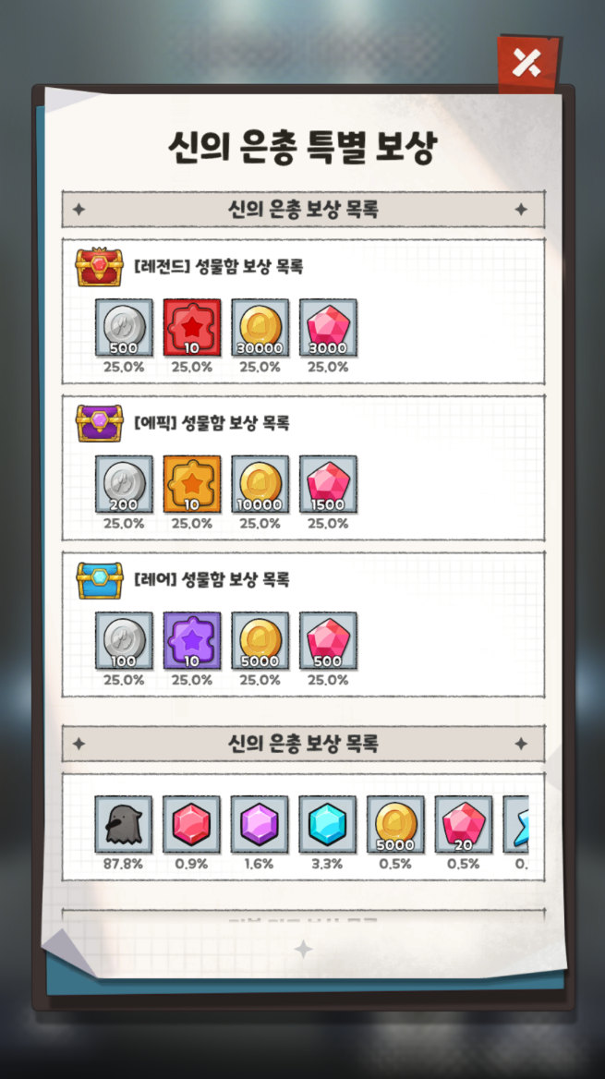
대성당 _ 레벨에 따른 보상 변경
디자인/연출/컨셉 관련 부분은 UI/아트팀의 의견을 적극 반영하겠습니다.
레벨에 따라 보상의 목록이 달라진다
성당의 모든 보상 목록은 레벨에 따라 RewardId 를 분리한다
보상 팝업에 레벨 출력 - 신의 은총 특별 보상 팝업에 현재 레벨을 출력한다
다른 레벨의 보상 목록 확인 - 레벨 표시 좌우의 화살표(◀ ▶)를 터치하여 이전/다음 레벨로 전환한다 - 레벨 전환 시 해당 레벨의 보상 목록이 팝업에 출력된다 - 현재 레벨이 아닌 다른 레벨 조회 시 보상은 확인만 가능하고 수령은 불가
◀ ▶ 레벨 변경 화살표
LV.2

Slide 6
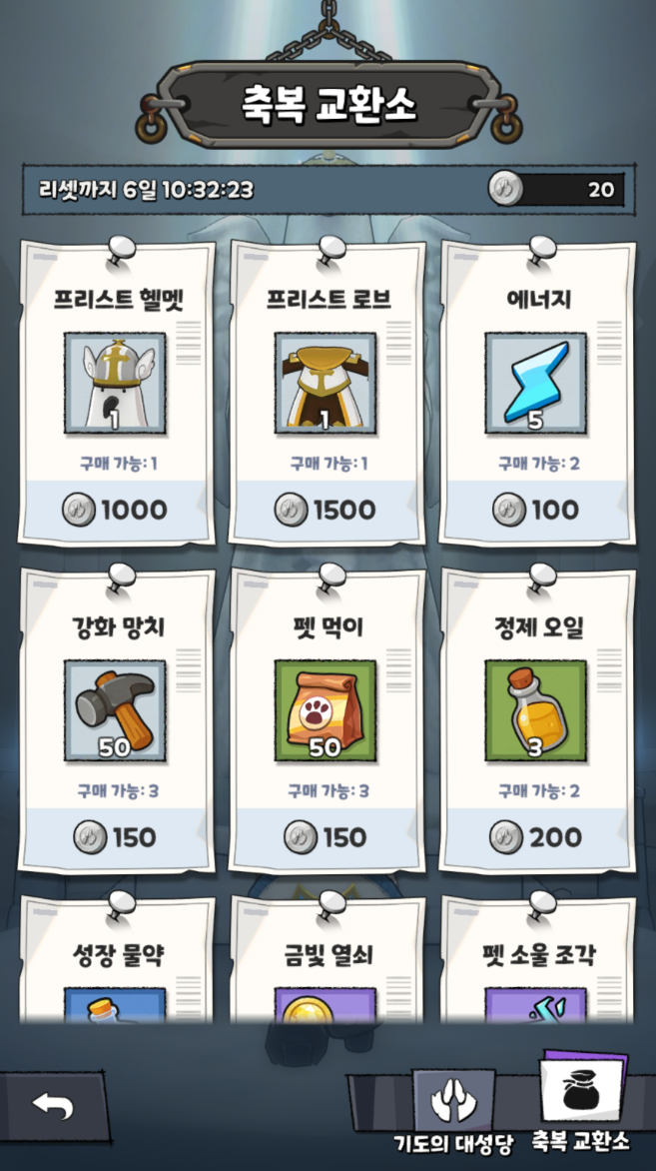
대성당 _ 교환소 상품의 레벨에 따른 해금
디자인/연출/컨셉 관련 부분은 UI/아트팀의 의견을 적극 반영하겠습니다.
교환소의 상품은 성당의 레벨에 따라 해금될 수 있다
상품 목록의 테이블에 해금 조건 컬럼을 추가한다
해금되지 않은 상품 처리 - 목록은 노출하고, 언제 해금되는지를 알려준다 - 어떤 상품인지는 보여야 해금하고 싶을 것이기 때문에 가급적 상품의 아이콘은 어느정도 보이면 좋겠음
대성당
레벨 3
에서 해금
대성당
레벨 5
에서 해금

Slide 7
📋 PPT 양식 가이드 (Style Guide)
▎슬라이드 레이아웃 구조
▎폰트 및 텍스트 규격
본문 폰트: 나눔스퀘어 (10~11pt)
기호 폰트: Meiryo
헤더 제목: 나눔스퀘어 Bold (기본 크기)
안내문: 7pt 이탤릭, 회색 (50% 밝기)
줄간격: 150%
번호 매기기: arabicPeriod (1. 2. 3.)
하위 항목: 대시(-) 접두어 + 줄바꿈(br)
대성당 _ {주제}
디자인/연출 관련 안내문 (7pt)
번호 목록 콘텐츠
1. 주요 항목
- 하위 항목
- 하위 항목
2. 주요 항목
- 하위 항목
참고 이미지 (~229×406pt)
▎위치 및 간격 (단위: pt)
[슬라이드] 720 × 540pt (4:3)
헤더 바: left 30, top 42, w 606, h 29
구분선: left 30, top 74, w 660 (회색 #BFBFBF)
안내문: 우측정렬, top 56
참고 이미지: left 30, top 91, ~229×406
텍스트 영역: left 315, top 91, ~388×365
[헤더 제목 형식]
“{대주제} _ {소주제}" (나눔스퀘어 Bold)
[안내문 텍스트]
"디자인/연출/컨셉 관련 부분은
UI/아트팀의 의견을 적극 반영하겠습니다."
※ 이 슬라이드는 양식 참고용입니다. 새 PPT 작업 시 이 내용을 AI에게 공유하면 동일한 양식을 적용할 수 있습니다.

